Slide 1
Προσαρμοσμένη Κινητική Δραστηριότητα
Ανοικτά Ακαδημαϊκά Μαθήματα στο ΤΕΙ Αθήνας
Ενότητα 3: Αξιολόγηση Φυσικής κατάστασης σε άτομα με αναπηρία
Ειρήνη Γραμματοπούλου Νικόλαος Χρυσάγης
Αναπληρώτρια Καθηγήτρια Εργαστηριακός συνεργάτης
Τμήμα Φυσικοθεραπείας ΤΕΙ-Αθήνας
Το περιεχόμενο του μαθήματος διατίθεται με άδεια Creative Commons εκτός και αν αναφέρεται διαφορετικά | Το έργο υλοποιείται στο πλαίσιο του Επιχειρησιακού Προγράμματος «Εκπαίδευση και Δια Βίου Μάθηση» και συγχρηματοδοτείται από την Ευρωπαϊκή Ένωση (Ευρωπαϊκό Κοινωνικό Ταμείο) και από εθνικούς πόρους.

Slide 2
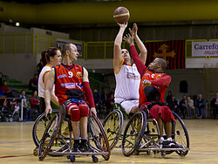
Αξιολόγηση Φυσικής κατάστασης σε άτομα με αναπηρία
“Euroleague - LE Roma vs Toulouse IC-27” από PierreSelim διαθέσιμο με άδεια CC BY-SA 3.0
Λέξεις κλειδιά: Λειτουργική Φυσική Κατάσταση, Φυσική κατάσταση σχετιζόμενη με την υγεία, Καρδιο-αναπνευστική αντοχή, Μυϊκή δύναμη, Μυϊκή αντοχή, Ευκαμψία

Slide 3
Επισκόπηση
Τι είναι νοητική αναπηρία;
Αιτίες
Ταξινόμηση
Φυσικά και κινητικά χαρακτηριστικά
Εκπαιδευτικές παρεμβάσεις
Ορισμός προσαρμοσμένης φυσικής δραστηριότητας
Νοητική αναπηρία και ΠΦΔ
Αθλητικές δραστηριότητες
Έρευνες
Σύνδρομο DOWN – Ορισμός
Ιστορική αναδρομή - Συχνότητα
Χαρακτηριστικά
Δραστηριότητες
Ατλαντοαξονική αστάθεια
Έρευνες
Σύνδεσμοι
Βιβλιογραφία

Slide 4
Περιεχόμενα
Φυσική κατάσταση-Φ.Κ.
Φυσιολογική Φ.Κ.
Φ.Κ. σχετιζόμενη με την υγεία
Φ.Κ. σχετιζόμενη με τις ικανότητες
Φ.Κ. σε άτομα με αναπηρία
Αξιολόγηση μυϊκής δύναμης-αντοχής
Αξιολόγηση Ευκαμψίας- ευλυγισίας
Αξιολόγηση Καρδιο-αναπνευστικής αντοχής
Αξιολόγηση σωματικής σύστασης
Αξιολόγηση ταχύτητας και ευκινησίας
Αξιολόγηση ισχύος
Αξιολόγηση ισορροπίας
Επιλογή δοκιμασιών αξιολόγησης της Φ.Κ.
Βιβλιογραφία

Slide 5
Ορισμός Φυσικής κατάστασης (Φ.Κ.)
Πολυδιάστατη έννοια η οποία αναφέρεται σε ένα σύνολο
χαρακτηριστικών τα οποία έχουν ή αποκτούν οι άνθρωποι και
σχετίζεται με την ικανότητά τους να εμπλέκονται σε φυσική
δραστηριότητα
Συνιστώσες:
Φυσιολογική (Physiological)
Σχετιζόμενη με την υγεία (Health related)
Σχετιζόμενη με ικανότητες (Skill related)
(Bouchard & Shephard, 1994; Caspersen, Powell & Christenson, 1985; Corbin, Pangrazi, & Franks, 2000; ACSM, 2011)

Slide 6
Ορισμός Φυσιολογικής Φ.Κ.
Περιλαμβάνει χαρακτηριστικά της φυσικής κατάστασης που δεν
αναφέρονται σε επιδόσεις , αφορούν τα βιολογικά συστήματα
και επηρεάζονται από την φυσική δραστηριότητα
Μεταβολική Φ.Κ.
Μορφολογική Φ.Κ.
Οστική Φ.Κ.
(Bouchard, et al., 1990)

Slide 7
Ορισμοί χαρακτηριστικών Φυσιολογικής Φ.Κ.
Μεταβολική Φ.Κ.
Είναι η κατάσταση των μεταβολικών συστημάτων τα οποία υποδηλώνουν την πιθανότητα εκδήλωσης διαβήτη ή καρδιοαγγειακού νοσήματος και η οποία μπορεί να διαφοροποιηθεί με τη φυσική δραστηριότητα
Μορφολογική Φ.Κ.
Αναφέρεται στις περιφέρειες του σώματος και στην τοπική
κατανομή λίπους
Οστική Φ.Κ.
Αναφέρεται στην οστική πυκνότητα
(Bouchard, et al., 1994; ACSM, 1998)

Slide 8
Ορισμός της Φ.Κ. της σχετιζόμενης με την υγεία
Περιλαμβάνει χαρακτηριστικά της φυσικής κατάστασης τα οποία σχετίζονται με ικανοποιητικό επίπεδο υγείας
Χαρακτηριστικά
Σωματική σύσταση
Καρδιο-αναπνευστική αντοχή
Ευκαμψία
Μυϊκή αντοχή
Μυϊκή δύναμη
(Caspersen, Powell & Christenson, 1985 )

Slide 9
Ορισμοί των χαρακτηριστικών της Φ.Κ. της σχετιζόμενης με την υγεία (1 από 2)
Σωματική σύσταση
Αναφέρεται στο ποσοστό του σωματικού βάρους που είναι λίπος
Καρδιο-αναπνευστική αντοχή
Αναφέρεται στην ικανότητα του αναπνευστικού και κυκλοφορικού συστήματος να παρέχει οξυγόνο στους ιστούς κατά την διάρκεια παρατεταμένης φυσικής δραστηριότητας
Ευκαμψία
Αναφέρεται στο εύρος τροχιάς των αρθρώσεων
(Corbin & Lindsey, 1994; Wilmore & Costill, 1994)

Slide 10
Ορισμοί των χαρακτηριστικών της Φ.Κ. της σχετιζόμενης με την υγεία (2 από 2)
Μυϊκή δύναμη
Αναφέρεται στην μέγιστη μυϊκή προσπάθεια σε μικρό σχετικά χρόνο
Μυϊκή αντοχή
Αναφέρεται στην υπομέγιστη μυϊκή προσπάθεια για
μεγαλύτερο χρονικό διάστημα
(Horvat, Block & Kelly, 2011)

Slide 11
Ορισμός της Φ.Κ. της σχετιζόμενης με τις ικανότητες
Περιλαμβάνει τα χαρακτηριστικά της Φ.Κ. τα οποία σχετίζονται με τις επιδόσεις σε κινητικές ικανότητες και τα αθλήματα
Χαρακτηριστικά:
Ευκινησία
Ισορροπία
Ταχύτητα
Ισχύς
(Corbin, Pangrazi, & Franks, 2000)

Slide 12
Ορισμοί των χαρακτηριστικών της Φ.Κ. σχετιζόμενης με τις ικανότητες (1 από 2)
Ευκινησία
Αναφέρεται στην ικανότητα αλλαγής της θέσης του σώματος με ταχύτητα και ακρίβεια
Ταχύτητα
Αναφέρεται στην ικανότητα εκτέλεσης μις κίνησης μέσα σε
μικρό χρονικό διάστημα ή την κάλυψη μιας απόστασης σε όσο το δυνατόν μικρότερο χρόνο
(Corbin & Lindsey, 1994)

Slide 13
Ορισμοί των χαρακτηριστικών της Φ.Κ. σχετιζόμενης με τις ικανότητες (2 από 2)
Ισχύς
Αποτελεί τον συνδυασμό δύναμης και ταχύτητας.
Αναφέρεται στην απότομη και γρήγορη μυϊκή σύσπαση σε
αυξημένη αντίσταση
Ισορροπία
Αναφέρεται στη ικανότητα διατήρησης της θέσης του σώματος σε στάση ή κίνηση. Διακρίνεται σε στατική και δυναμική.
(Horvat, Block & Kelly, 2011; Corbin & Lindsey, 1994).

Slide 14
Φυσική κατάσταση σε άτομα με αναπηρία (1 από 3)
Τα άτομα με αναπηρία έχουν χαμηλή Φ.Κ.
χαμηλές προσδοκίες των εκπαιδευτικών, προπονητών, υπερπροστατευτικών γονέων, εργοδοτών
η αρνητική τους στάση δεν τους δίνει τη δυνατότητα να αγωνιστούν για βελτίωση της Φ.Κ. και ανεξάρτητη ζωή
χαμηλή αυτοεκτίμηση
(Horvat, Block & Kelly, 2011)

Slide 15
Φυσική κατάσταση σε άτομα με αναπηρία (2 από 3)
Βασικός στόχος της Προσαρμοσμένης Κινητικής Δραστηριότητας-Π.Κ.Δ. → Η παροχή δυνατότητας για μια ζωή ανεξάρτητη και γεμάτη υγεία
Η κατάκτηση και διατήρηση ενός λειτουργικού επιπέδου Φ.Κ. μέσα από την καθημερινή Φ.Κ. πρέπει να αποτελεί μέρος κάθε εκπαιδευτικού προγράμματος Π.Κ.Δ. και λειτουργικής αποκατάστασης
Άσκηση  καλή Φ.Κ.  διατήρηση καλής υγείας
↓
ανάπτυξη κινητικών ικανοτήτων
(Horvat, Block & Kelly, 2011)

Slide 16
Φυσική κατάσταση σε άτομα με αναπηρία (3 από 3)
Η διατήρηση της υγείας και η ανάπτυξη κινητικών ικανοτήτων συνθέτουν την λειτουργική Φ.Κ. (functional fitness)
↓
η δυνατότητα ατόμων με αναπηρία να ανταποκρίνονται στις καθημερινές απαιτήσεις (σχολείο, εργασία)
(Horvat, Block & Kelly, 2011)

Slide 17
Αξιολόγηση μυϊκής δύναμης-αντοχής (1 από 10)
Εργαστηριακή
Ισοκινητικά μηχανήματα (πρακτικές δυσκολίες- κόστος)
Συνδυασμός
Ελεύθερα βάρη, 1 RM
Μυϊκές ομάδες 1RM
50% των 6 RM μέχρις εξάντλησης
Χειροδυναμόμετρα
Δυναμόμετρα πλάτης & χεριών
(Fleck & Kraemer, 2004)
Πεδίου
Έλξεις
Προσαρμοσμένες έλξεις
Εξάρτηση με λυγισμένα χέρια
Κοιλιακοί σε 30sec
(Brockport physical fitness test, 1999)
Push ups (ACSM, 2005)
Προσαρμοσμένο από Πίνακα (Horvat, Block & Kelly, 2011)

Slide 18
Αξιολόγηση μυϊκής δύναμης-αντοχής (2 από 10)
Γενικός κανόνας
Οι δοκιμασίες που απαιτούν λιγότερες από 10 επαναλήψεις με μέγιστη προσπάθεια είναι έγκυρες για την αξιολόγηση της μυϊκής δύναμης
Δοκιμασίες με μικρότερη δυσκολία και επιδόσεις πάνω από 10 επαναλήψεις αξιολογούν τη μυϊκή αντοχή
1RM
10 REP
20REP
(Horvat, Block & Kelly, 2011)

Slide 19
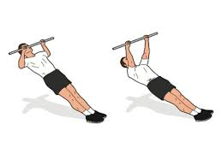
Αξιολόγηση μυϊκής δύναμης-αντοχής (3 από 10)
Προσαρμοσμένες έλξεις Καταγράφεται ο αριθμός των επαναλήψεων
(Brockport physical fitness test, 1999)

Slide 20
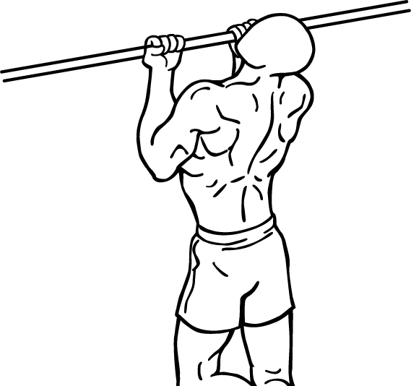
Αξιολόγηση μυϊκής δύναμης-αντοχής (4 από 10)
Έλξεις
Καταγράφεται ο αριθμός των επαναλήψεων
“Chin-ups-1” από Sekiseiinko με άδεια CC BY-SA 3.0
(Brockport physical fitness test, 1999)

Slide 21
Αξιολόγηση μυϊκής δύναμης-αντοχής (5 από 10)
Κάμψεις (Isometric Push-up)
Διατήρηση θέσης ισομετρικά (καταγράφεται ο χρόνος)
“Push up (PSF)” από PatríciaR ως κοινό κτήμα
(Brockport physical fitness test, 1999)

Slide 22
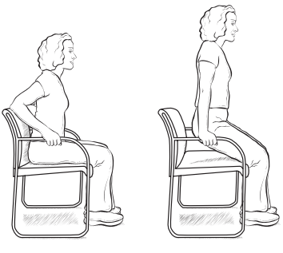
Αξιολόγηση μυϊκής δύναμης-αντοχής (6 από 10)
Κάμψεις καθιστός (seated push up)
Έκταση των αγκώνων και διατήρηση της θέσης ισομετρικά,
(καταγράφεται ο χρόνος)
mskcc.org
(Brockport physical fitness test, 1999)

Slide 23
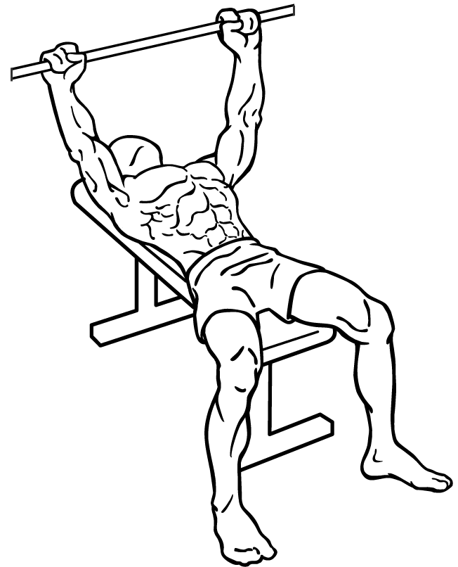
Αξιολόγηση μυϊκής δύναμης-αντοχής (7 από 10)
Πιέσεις σε πάγκο με μπάρα 15.9 κιλά
Καταγράφεται ο αριθμός των επαναλήψεων
(μέγιστος αριθμός 50 για άνδρες και 30 για γυναίκες)
(Brockport physical fitness test, 1999)
“Bench-press-1” από Sekiseiinko διαθέσιμο με άδεια CC BY-SA 3.0

Slide 24
Αξιολόγηση μυϊκής δύναμης-αντοχής (8 από 10)
Έγερση από την καθιστή θέση (Sit to stand)
Καταγράφεται ο αριθμός των επαναλήψεων σε 30 δευτερόλεπτα
Πλάγιο βήμα σε σκαλί (Lateral step up)
Καταγράφεται ο αριθμός των επαναλήψεων σε 30 δευτερόλεπτα
(Horvat, Block & Kelly, 2011)(Chrysagis et al., 2013)

Slide 25
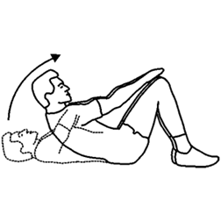
Αξιολόγηση μυϊκής δύναμης-αντοχής (9 από 10)
Κοιλιακοί
Μετακίνηση των χεριών μέχρι την επιγονατίδα με ρυθμό 3 δευτερολέπτων σε κάθε επανάληψη. Καταγράφεται ο αριθμός των επαναλήψεων.
(Brockport physical fitness test, 1999)

Slide 26
Αξιολόγηση μυϊκής δύναμης-αντοχής (10 από 10)
Κοιλιακοί
Μετακίνηση των χεριών στο μήκος μια ταινίας 11.4 cm με ρυθμό 3 δευτερολέπτων σε κάθε επανάληψη
Καταγράφεται ο αριθμός των επαναλήψεων
(Brockport physical fitness test, 1999)

Slide 27
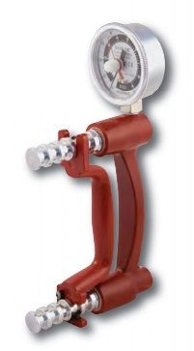
Αξιολόγηση μυϊκής δύναμης (1 από 2)
Χειροδυναμόμετρο (hand grip dynamometer)
pinterest.com
Καταγράφεται η μέγιστη δύναμη χειρολαβής
(Horvat, Block & Kelly, 2011)

Slide 28
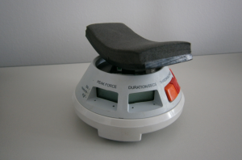
Αξιολόγηση μυϊκής δύναμης (2 από 2)
Φορητό δυναμόμετρο χειρός (Handheld)
blocs.fub.edu
Καταγραφή ισομετρικής δύναμης με ώθηση ή αντίσταση:
Στην ώθηση (make test ) ο δοκιμαζόμενος εφαρμόζει μέγιστη δύναμη πάνω στη συσκευή
Στην αντίσταση (break test) ο εξεταστής εφαρμόζει δύναμη
(Horvat, Block & Kelly, 2011)
Notes:
27

Slide 29
Αξιολόγηση Ευκαμψίας- ευλυγισίας (1 από 6)
Εργαστηριακή Leighton flexometer (Leighton, 1955)
2. Συνδυασμός
Γωνιόμετρο (Norkin & White, 2003)
Μήκος μυϊκών ομάδων (Kendall et al., 2005)
Προσαρμοσμένο Thomas Test
Προσαρμοσμένο Apley Test
Άρση κορμού (trunk lift)
(Brockport physical fitness test, 1999)
3. Πεδίου
Sit and reach (AAHPERD, 1988)
V sit and reach (Golding, 2000)
Back-saver sit and reach (Brockport physical fitness test, 1999)

Slide 30
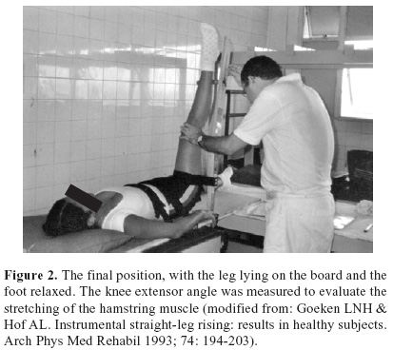
Αξιολόγηση Ευκαμψίας- ευλυγισίας (2 από 6)
Eυκαμψία γόνατος
Εξετάζεται η ικανότητα του εξεταζομένου να εκτείνει το γόνατο ενώ τα άλλο πόδι είναι τεντωμένο και σε επαφή με την επιφάνεια στήριξης
(Kendall et al., 2005)
Brasileiro, JS, Faria, AF, & Queiroz, LL. (2007). Influence of local cooling and warming on the flexibility of the hamstring muscles. Brazilian Journal of Physical Therapy, 11(1), 57-61. Retrieved October 15, 2014 διαθέσιμο με άδεια CC BY-NC 3.0

Slide 31
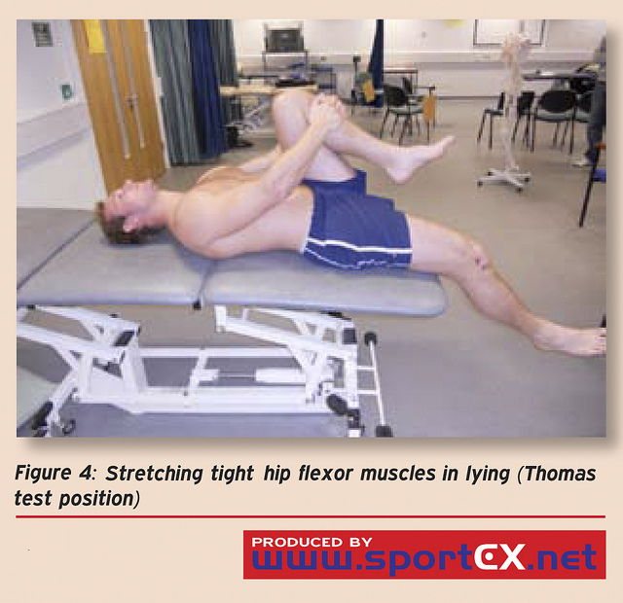
Αξιολόγηση Ευκαμψίας- ευλυγισίας (3 από 6)
Προσαρμοσμένο Thomas Test ( ελαστικότητα καμπτήρων ισχίου)
“Stretching tight hip flexor muscles in lying (Thomas test position)” από sportEX journals με άδεια CC BY-ND 2.0
(Brockport physical fitness test, 1999)

Slide 32
Αξιολόγηση Ευκαμψίας- ευλυγισίας (4 από 6)
Προσαρμοσμένο Apley Test (Ελαστικότητα ωμικής ζώνης)
Αξιολογείται η ικανότητα του εξεταζόμενου να φέρει το χέρι του σε διάφορες θέσεις (κλίμακα 0-3)
3
2
1
0
(Brockport physical fitness test, 1999)

Slide 33
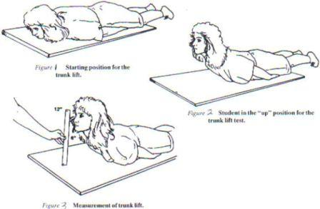
Αξιολόγηση Ευκαμψίας- ευλυγισίας (5 από 6)
Άρση κορμού (trunk lift)
Καταγράφεται η ικανότητα του εξεταζόμενου να σηκώσει το άνω μέρος του κορμού μέχρι 30 εκατοστά. Η μέτρηση γίνεται από το κάτω μέρος του σαγονιού
pixgood.com
(Brockport physical fitness test, 1999)

Slide 34
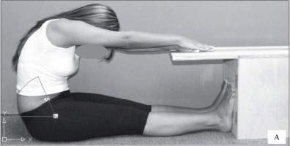
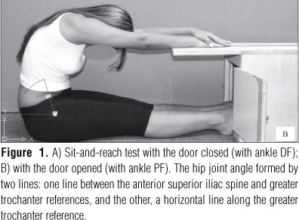
Αξιολόγηση Ευκαμψίας- ευλυγισίας (6 από 6)
Back saver sit and reach
Καταγράφεται (σε εκατοστά) η ικανότητα του εξεταζομένου να εκτείνει τα χέρια του πάνω σε ένα κουτί. Το ένα πόδι είναι τεντωμένο και εφάπτεται με το πέλμα στο κουτί.
Kawano, Marcio M., Ambar, Gabriel, Oliveira, Beatriz I.
R., Boer, Marcela C., Cardoso, Ana P. R. G., & Cardoso, Jefferson R.. (2010). Influence of the gastrocnemius muscle on the sit-and-reach test assessed by angular kinematic analysis. Brazilian Journal of Physical Therapy, 14(1), 10-15. Retrieved October 15, 2014 διαθέσιμο με άδεια CC BY-NC 3.0
(Brockport physical fitness test, 1999)

Slide 35
Αξιολόγηση Καρδιο-αναπνευστικής αντοχής (1 από 3)
1. Εργαστηριακή
VO₂max σε δαπεδοεργόμετρο (ACSM, 2005)
VO₂max σε στροφαλοεργόμετρο χεριών (arm-crank ergometer)
2 . Πεδίου
9-12 λεπτά τρέξιμο (Cooper Institute, 2004)
1600 μέτρα περπάτημα-τρέξιμο (Cooper Institute, 2004)
Step test με καρδιακή συχνότητα (Golding, 2000)
Rockport test βάδισης 1600 m (Klein et al., 1987)
20 μέτρα παλίνδρομο τρέξιμο (Montgomery, Reid & Koziris, 1992) (Brockport physical fitness test, 1999

Slide 36
Αξιολόγηση Καρδιο-αναπνευστικής αντοχής (2 από 3)
Rockport test βάδισης 1600 m (Klein et al., 1987)
Καταγράφεται ο χρόνος που απαιτείται για την κάλυψη της
απόστασης. Πρόβλεψη της Peak VO₂ max από βάρος, χρόνο, Κ.Σ, ηλικία (Fernhall & Tymeson, 1988; Rintala et al., 1992)
Step test με καρδιακή συχνότητα (Golding, 2000)
Ο δοκιμαζόμενος ανεβοκατεβαίνει σε σκαλί 20 εκ με
συγκεκριμένο ρυθμό για 3 λεπτά . Πρόβλεψη της Peak VO₂ max
από Κ.Σ.

Slide 37
Αξιολόγηση Καρδιο-αναπνευστικής αντοχής (3 από 3)
20 μέτρα παλίνδρομο τρέξιμο
Ο δοκιμαζόμενος τρέχει ανάμεσα σε οριοθετημένη απόσταση
20 μέτρων με σταδιακά αυξανόμενη ταχύτητα, η οποία ορίζεται
από ήχο . Καταγράφονται οι πλήρεις διαδρομές.
(Brockport physical fitness test, 1999)
10 μέτρα παλίνδρομο τρέξιμο (10-metre Shuttle Run Test)
Οι δοκιμαζόμενοι τρέχουν ανάμεσα σε οριοθετημένη
απόσταση10 μέτρων με σταδιακά αυξανόμενη ταχύτητα που
ορίζεται από ήχο. Καταγράφονται οι πλήρεις διαδρομές
(Verschuren et al., 2006)

Slide 38
Αξιολόγηση σωματικής σύστασης
1. Εργαστηριακή
Υδροστατική μέθοδος
3. Πεδίου
Δείκτης σωματικής μάζας BMI (βάρος/ύψος cm²)
(Corbin et al., 2002)
Λόγος περιφέρειας μέσης προς περιφέρεια ισχίων (W/H)
2. Συνδυασμός
Δερματοπτυχές
(τρικέφαλος-υποπλάτιος,
τρικέφαλος-γαστροκνήμιος)
(Cooper Institute, 2004)

Slide 39
Αξιολόγηση ταχύτητας και ευκινησίας
Ταχύτητα
10 μέτρα γρήγορη βάδιση (10 meters fast - walk test)
Οι δοκιμαζόμενοι βαδίζουν γρήγορα σε οριοθετημένο διάδρομο
14 μέτρων. Καταγράφεται η ταχύτητα στα ενδιάμεσα 10 μέτρα
(Thompson P et al., 2008)
Ευκινησία
10x5 μέτρα παλίνδρομο τρέξιμο (10x5 Meter Sprint Test)
Οι δοκιμαζόμενοι τρέχουν ανάμεσα σε οριοθετημένη απόσταση 5 μέτρων 10 φορές. Καταγράφεται ο χρόνος.
(Verschuren et al., 2006)

Slide 40
Αξιολόγηση ισχύος (1 από 4)
1. Εργαστηριακή
Κάθετο άλμα αξιολόγηση με Verrtec
3. Πεδίου
Κάθετο άλμα
Άλμα σε μήκος (Clarke & Clarke, 1987)
Ρήψη σφαίρας ή ιατρικής μπάλας (McCloy & Young, 1954)
2. Συνδυασμός
Wingate test αναερόβιας ισχύος
Εργόμετρο 30 sec με σταθερή αντίσταση
(Bar-Or, 1983)

Slide 41
Aξιολόγηση ισχύος (2 από 4)
Κάτω άκρα
Το κάθετο άλμα συγκριτικά με το οριζόντιο άλμα είναι εγκυρότερο, απαιτεί λιγότερο συγχρονισμό και επιδεξιότητα στην εφαρμογή
Στο 1^{ο} στάδιο, οι συμμετέχοντες αφήνουν ένα αποτύπωμα στον τοίχο, με το χέρι τεντωμένο ψηλά πριν το άλμα
Στη διάρκεια της εκτέλεσης, αφήνουν ένα νέο αποτύπωμα στο υψηλότερο δυνατό σημείο της προσπάθειάς τους
(Clarke & Clarke, 1987)

Slide 42
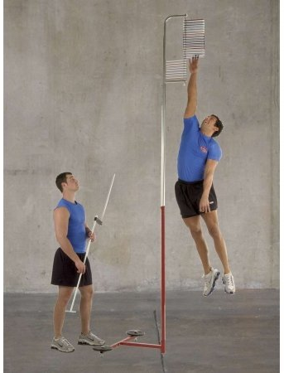
Aξιολόγηση ισχύος (3 από 4)
Κάτω άκρα
Κάθετο άλμα με την χρήση Vertec.
Η επίδοση καταγράφεται με την μετακίνηση των μεταλλικών χορδών από τον δοκιμαζόμενο
amazon.com

Slide 43
Aξιολόγηση ισχύος (4 από 4)
Άνω άκρα
Η ρήψη σφαίρας ή ιατρικής μπάλας είναι ιδανική για άτομα αναπηρικού αμαξιδίου
Με σταθερά τα πόδια σε όρθια ή καθιστή θέση σε κάθισμα, με τα πέλματα να ακουμπούν στο έδαφος και το κάθισμα σταθεροποιημένο με την πλάτη σε τοίχο ή εδραία θέση στο έδαφος με την πλάτη στον τοίχο πραγματοποιείται ρίψη με τα 2 χέρια, από το στήθος
(McCloy & Young, 1954)

Slide 44
Αξιολόγηση ισορροπίας (1 από 5)
Εργαστηριακή
Στατικές πλατφόρμες
Δυναμικές πλατφόρμες
Τρισδιάστατα συστήματα ανάλυσης κίνησης σε συνδυασμό με πλατφόρμες ισορροπίας
2. Πεδίου
Στάση σε ένα πόδι
Δοκιμασία Romberg test
(O’ Loughlin, 1993)
Δοκιμασία λειτουργικής
προσέγγισης (Dunkan et al., 1990
Κλίμακα ισορροπίας Berg
( Berg 1993)

Slide 45
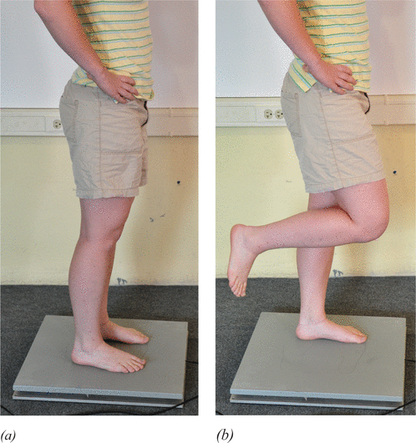
Αξιολόγηση ισορροπίας (2 από 5)
Στάση σε ένα πόδι
Η δοκιμασία μπορεί γίνει:
Σε σταθερή ή μαλακή επιφάνεια,
Τα μάτια εστιάζουν σε στόχο 1 m από τον τοίχο
καταγράφεται ο χρόνος που στέκεται στο 1 πόδι (ανοικτά- κλειστά μάτια)
Η δοκιμασία επαναλαμβάνεται με το άλλο πόδι
Η δοκιμασία σταματάει αν το ελεύθερο πόδι ακουμπήσει το πόδι στήριξης ή το πάτωμα ή ανοίξουν τα μάτια
SEFTON, PHD, A.T.C., C.M.T., J., YARAR, PHD, P.T., C., BERRY, PHD, J.. Six Weeks of Massage Therapy Produces Changes in Balance, Neurological and Cardiovascular Measures in Older Persons. International Journal of Therapeutic Massage & Bodywork: Research, Education, & Practice, North America, 5, aug. 2012. Date accessed: 15 Oct. 2014 διαθέσιμο με άδεια CC BY-NC-ND 3.0
(O’ Loughlin, 1993)
Notes:
44

Slide 46
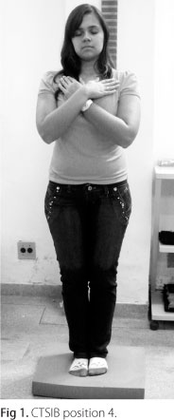
Αξιολόγηση ισορροπίας (3 από 5)
Δοκιμασία Romberg test
Όρθια θέση
Το ένα πόδι εμπρός από το άλλο
Τα χέρια σταυρώνουν στο στήθος και αγγίζουν τους ώμους
απόσταση 1 m από τον τοίχο
Η ισορροπία καταγράφεται για 30 sec (ανοικτά- κλειστά μάτια)
Η δοκιμασία σταματάει αν μετακινηθούν χέρια-πόδια ή ανοίξουν τα μάτια
(O’ Loughlin, 1993)
Maranhão-Filho, Péricles A., Maranhão, Eliana Teixeira, Silva, Marcos Martins da, & Lima, Marco Antônio. (2011). Rethinking the neurological examination I: static balance assessment. Arquivos de Neuro-Psiquiatria, 69(6), 954-958. Retrieved October 15, 2014 διαθέσιμο με άδεια CC BY-NC 3.0
Notes:
45

Slide 47
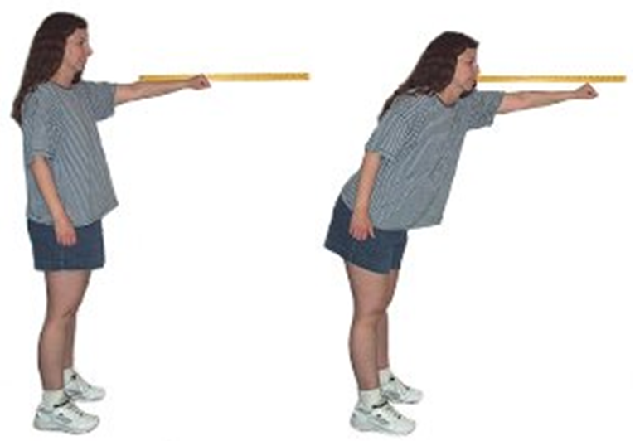
Αξιολόγηση ισορροπίας (4 από 5)
Δοκιμασία λειτουργικής προσέγγισης
Ο δοκιμαζόμενος στέκεται όρθιος με τα πόδια ανοικτά στο ύψος των ώμων και το ένα χέρι στις 90˚. Προσεγγίζει το χέρι εμπρός χωρίς να χάσει την ισορροπία ή να κουνήσει τα πόδια
(Dunkan et al., 1990)
drdenizdogan.com

Slide 48
Αξιολόγηση ισορροπίας (5 από 5)
Κλίμακα ισορροπίας Berg
Η κλίμακα περιλαμβάνει 14 δεξιότητες όπως μετακινήσεις από καθιστή σε όρθια θέση, δοκιμασίες στην όρθια θέση
(ανοικτά – κλειστά μάτια, διαφορετικές τοποθετήσεις ποδιών) , ανασήκωμα αντικειμένων κ.α.)
Κάθε επιμέρους δεξιότητα βαθμολογείται από 0- 4
Η συνολική βαθμολογία κυμαίνεται από 0 έως 56 ( Berg 1993)

Slide 49
Επιλογή δοκιμασιών Φ.Κ. (1 από 4)
Επιλογή δοκιμασιών ανάλογα με:
α) τα χαρακτηριστικά της Φ.Κ. που θα αξιολογηθούν
β) τις συνθήκες - εξοπλισμός
γ) τους στόχους του προγράμματος Π.Κ.Δ, και της λειτουργικής
αποκατάστασης
(Horvat, Block & Kelly, 2011)

Slide 50
Επιλογή δοκιμασιών Φ.Κ. (2 από 4)
Παράδειγμα 1
Ο Β είναι 17 ετών, με σύνδρομο Down, θα αποφοιτήσει σε 2
χρόνια από το σχολείο.
Δεν συμμετέχει σε προγράμματα φυσικής δραστηριότητας.
Τι χρειάζεται για να μπορέσει να εργαστεί στο super market
της γειτονιάς του?
Χαρακτηριστικά Φ.Κ. προς αξιολόγηση: μυϊκή δύναμη- αντοχή
Εξοπλισμός αξιολόγησης: δυναμόμετρο- δοκιμασίες πεδίου
Στόχος: Βελτίωση της μυϊκής δύναμης- αντοχής

Slide 51
Επιλογή δοκιμασιών Φ.Κ. (3 από 4)
Παράδειγμα 2
Ο Σ είναι 10 ετών μαθητής, με αριστερή σπαστική ημιπληγία
Η έναρξη της βάδισης γίνεται με την δεξιά πλευρά και στο
ανέβασμα-κατέβασμα σκάλας το δεξί πόδι προηγείται πάντα
Χαρακτηριστικά Φ.Κ. προς αξιολόγηση: μυϊκή δύναμη- αντοχή, ευκαμψία, ισορροπία
Εξοπλισμός αξιολόγησης: δυναμόμετρο, γωνιόμετρο, seat and reach, δοκιμασίες πεδίου (ισορροπία σε ένα πόδι)
Στόχος: βελτίωση μυϊκής δύναμης- αντοχής, ευκαμψίας ισορροπίας

Slide 52
Επιλογή δοκιμασιών Φ.Κ. (4 από 4)
Παράδειγμα 3
Ο Δ είναι μαθητής με σπαστική διπληγία. Βαδίζει με βακτηρίες
και μερικές φορές χρησιμοποιεί αμαξίδιο για μεγαλύτερες
διαδρομές
Χαρακτηριστικά Φ.Κ. προς αξιολόγηση: μυϊκή δύναμη- αντοχή άνω και κάτω άκρων, ευκαμψία, καρδιο-αναπνευστική αντοχή
Εξοπλισμός αξιολόγησης: δυναμόμετρο, γωνιόμετρο, seat and reach, δοκιμασίες πεδίου (6 MWD)
Στόχος: Βελτίωση μυϊκής δύναμης- αντοχής, ευκαμψίας, καρδιο-αναπνευστικής αντοχής

Slide 53
Προτεινόμενη βιβλιογραφία (1 από 4)
American College of Sports Medicine Position Stand. The recommended quantity and quality of exercise for developing and maintaining cardiorespiratory and muscular fitness, and flexibility in healthy adults. Med Sci Sports Exerc 1998;30(6):975-91
Bouchard, C., & Shephard, R.J. Physical activity, fitness and health: The model and key concepts. In C. Bouchard, R.J. Shephard, & T. Stephens (eds.), Physical activity, fitness and health: International proceedings and consensus statement (pp. 11-20). Champaign, IL: Human Kinetics Publishers, 1994

Slide 54
Προτεινόμενη βιβλιογραφία (2 από 4)
Carpensen CJ, Powell KE, Christenson GM. Physical activity, exercise, and physical fitness: definitions and distinctions for health-related research. Public Health Rep. 1985; 100(2): 126–131.
Corbin CB, & Lindsey R. Concepts of physical fitness with laboratories (8th ed.). Dubuque IA: WCB Brown & Benchmark, 1994.
Corbin CB, Pangrazi RP, & Franks BD. Definitions: Health,fitness and physical activity. President’s Council on Physical Fitness and Sports Research Digest, 2000; 3(9): 1-8.

Slide 55
Προτεινόμενη βιβλιογραφία (3 από 4)
Chrysagis N, Skordilis K, Tsiganos G, Koutsouki D. Validity evidence of the Lateral Step Up (LSU) test for adolescents with spastic cerebral palsy. Disability and Rehabilitation, 2013; 35(11): 875-80.
Garber CE, Blissmer B, Deschenes MR, Franklin B, Lamonte MJ,Lee IM, et al. American College of Sports Medicine position stand. Quantity and quality of exercise for developing and maintaining cardiorespiratory, musculoskeletal, and neuromotor fitness in apparently healthy adults: guidance for prescribing exercise. Med Sci Sports Exerc, 2011; 43(7): 1334-1359.

Slide 56
Προτεινόμενη βιβλιογραφία (4 από 4)
Nsenga L, Shephard R,Ahmaidi S. Six-minute walk test in children with cerebral palsy gross motor function classification system levels I and II: reproducibility, validity, and training effects. Arch Phys Med Rehabil, 2012; 93(12): 2333-2339.
Presidents council of Physical Fitness. Definitions, health fitness and physical activity. Research Digest, 2000, http://www.fitness.gov.

Slide 57
Τέλος Ενότητας
“kids yoga,”, by Nemo available under Public Domain CC0
Σας ευχαριστώ πολύ

Slide 58
Σημειώματα

Slide 59
Σημείωμα Αναφοράς
Copyright Τεχνολογικό Εκπαιδευτικό Ίδρυμα Αθήνας, Ειρήνη Γραμματοπούλου, Νικόλαος Χρυσάγης 2014. Ειρήνη Γραμματοπούλου, Νικόλαος Χρυσάγης. «Προσαρμοσμένη Κινητική Δραστηριότητα. Ενότητα 3: Αξιολόγηση Φυσικής κατάστασης σε άτομα με αναπηρία». Έκδοση: 1.0. Αθήνα 2014. Διαθέσιμο από τη δικτυακή διεύθυνση: ocp.teiath.gr.

Slide 60
Σημείωμα Αδειοδότησης
Το παρόν υλικό διατίθεται με τους όρους της άδειας χρήσης Creative Commons Αναφορά, Μη Εμπορική Χρήση Παρόμοια Διανομή 4.0 [1] ή μεταγενέστερη, Διεθνής Έκδοση. Εξαιρούνται τα αυτοτελή έργα τρίτων π.χ. φωτογραφίες, διαγράμματα κ.λ.π., τα οποία εμπεριέχονται σε αυτό και τα οποία αναφέρονται μαζί με τους όρους χρήσης τους στο «Σημείωμα Χρήσης Έργων Τρίτων».
[1] http://creativecommons.org/licenses/by-nc-sa/4.0/
Ως Μη Εμπορική ορίζεται η χρήση:
που δεν περιλαμβάνει άμεσο ή έμμεσο οικονομικό όφελος από την χρήση του έργου, για το διανομέα του έργου και αδειοδόχο
που δεν περιλαμβάνει οικονομική συναλλαγή ως προϋπόθεση για τη χρήση ή πρόσβαση στο έργο
που δεν προσπορίζει στο διανομέα του έργου και αδειοδόχο έμμεσο οικονομικό όφελος (π.χ. διαφημίσεις) από την προβολή του έργου σε διαδικτυακό τόπο
Ο δικαιούχος μπορεί να παρέχει στον αδειοδόχο ξεχωριστή άδεια να χρησιμοποιεί το έργο για εμπορική χρήση, εφόσον αυτό του ζητηθεί.

Slide 61
Διατήρηση Σημειωμάτων
Οποιαδήποτε αναπαραγωγή ή διασκευή του υλικού θα πρέπει να συμπεριλαμβάνει:
το Σημείωμα Αναφοράς
το Σημείωμα Αδειοδότησης
τη δήλωση Διατήρησης Σημειωμάτων
το Σημείωμα Χρήσης Έργων Τρίτων (εφόσον υπάρχει)
μαζί με τους συνοδευόμενους υπερσυνδέσμους.

Slide 62
Σημείωμα Χρήσης Έργων Τρίτων
Το Έργο αυτό κάνει χρήση περιεχομένου από τα ακόλουθα έργα:
Winnick, J. P. & Short. The Brockport Physical Fitness Test Manual. Champaign, IL: Human Kinetics, 1999. Σχήμα 5.24
Phillip A. Gribble, Brittany L. Taylor, Junji Shinohara, Bracing does not improve dynamic stability in chronic ankle instability subjects, Physical Therapy in Sport, Volume 11, Issue 1, February 2010, Pages 3-7, ISSN 1466-853X, http://dx.doi.org/10.1016/j.ptsp.2009.11.003.

Slide 63
Χρηματοδότηση
Το παρόν εκπαιδευτικό υλικό έχει αναπτυχθεί στo πλαίσιo του εκπαιδευτικού έργου του διδάσκοντα.
Το έργο «Ανοικτά Ακαδημαϊκά Μαθήματα στο ΤΕΙ Αθήνας» έχει χρηματοδοτήσει μόνο την αναδιαμόρφωση του εκπαιδευτικού υλικού.
Το έργο υλοποιείται στο πλαίσιο του Επιχειρησιακού Προγράμματος «Εκπαίδευση και Δια Βίου Μάθηση» και συγχρηματοδοτείται από την Ευρωπαϊκή Ένωση (Ευρωπαϊκό Κοινωνικό Ταμείο) και από εθνικούς πόρους.

